Slide 1
Исследуем параллельные прямые
Лев Элевич Генденштейн
Галина Владимировна Жемчужкина
Издательство «Илекса»
Москва

Slide 2
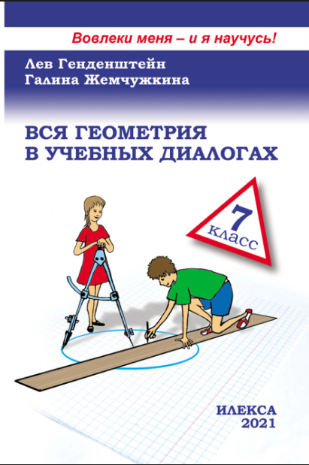
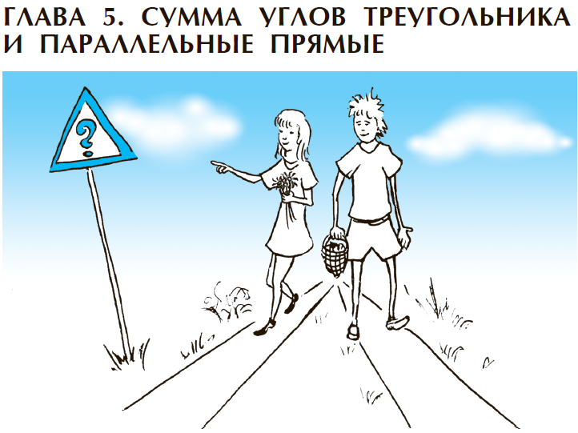
Треугольники связаны с параллельными прямыми?

Slide 3
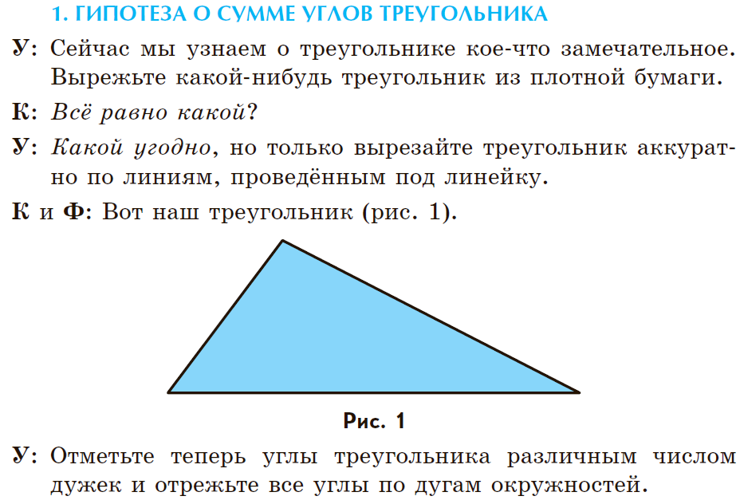
Научный метод: начинаем
с гипотезы.
Простые наглядные опыты.

Slide 4
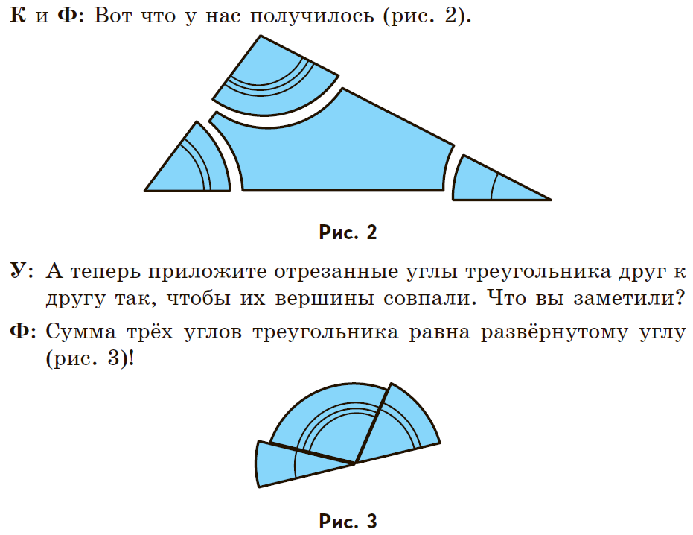
Простой опыт указывает на то, что сумма углов любого треугольника равна 180^{о}!

Slide 5
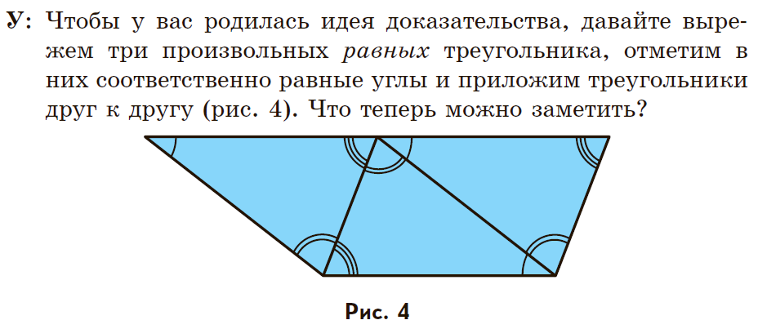
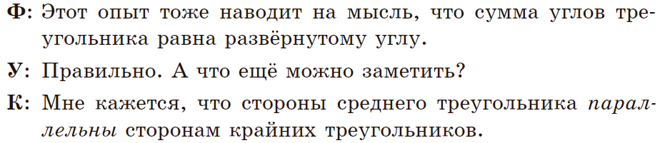
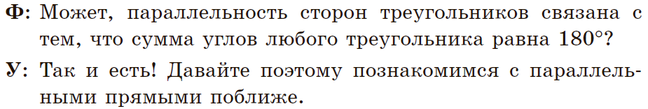
Наводящими вопросами учитель подводит к связи между суммой углов треугольника и параллельными прямыми.

Slide 6
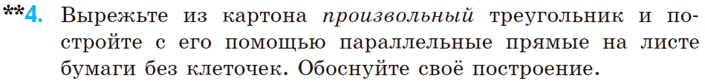
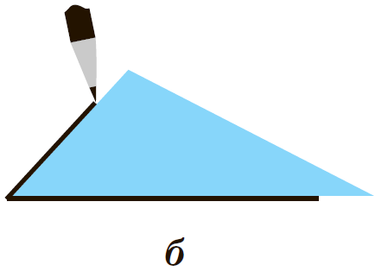
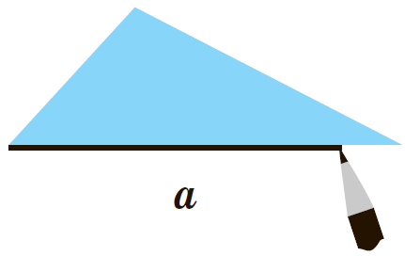
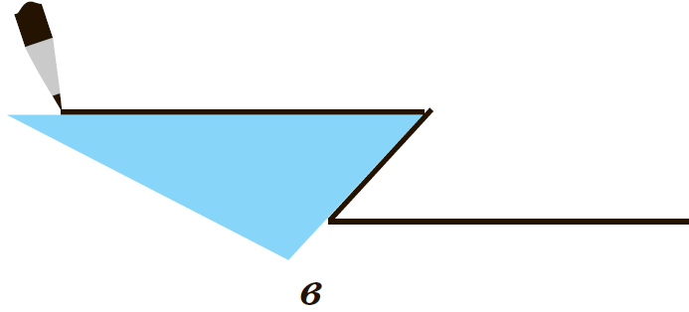
Параллельные прямые можно очень просто построить с помощью любого треугольника!

Slide 7
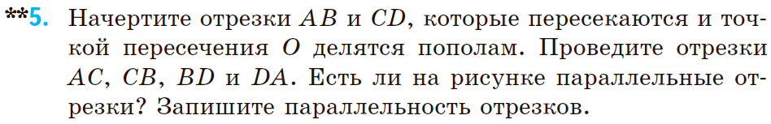
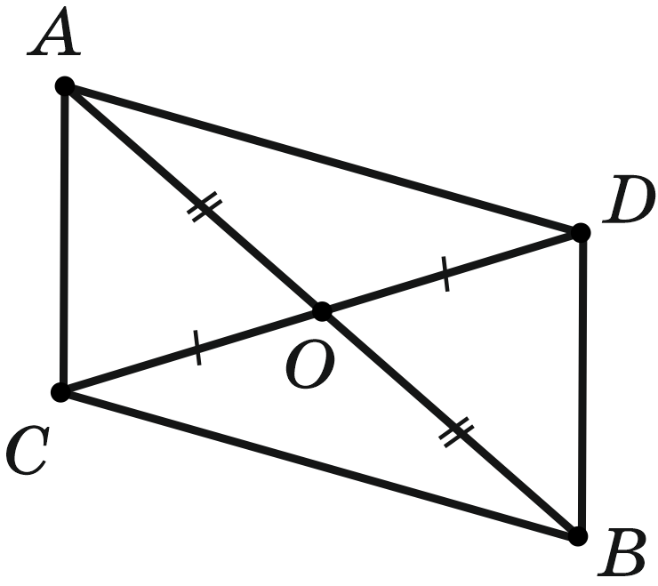
Неисчерпаемая «Х-фигура».

Slide 8
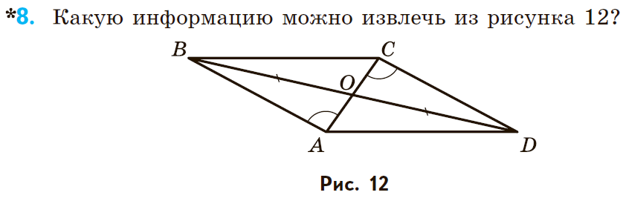
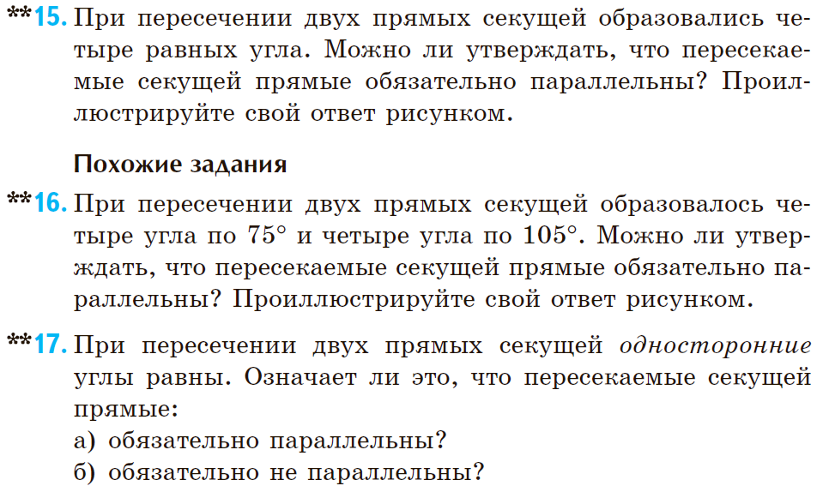
Исследовательские задания.
Задания на осознание необходимых и достаточных условий.

Slide 9
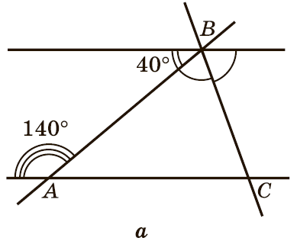
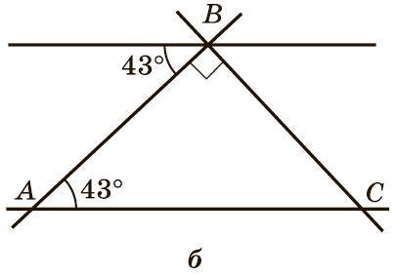
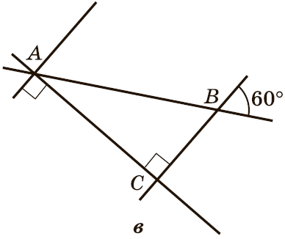
Находим ВСЁ, ЧТО МОЖНО НАЙТИ!

Slide 10
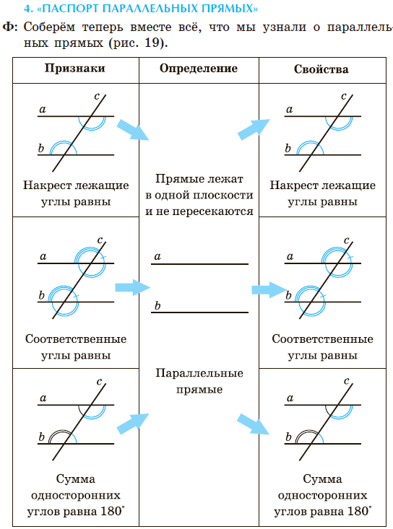
Наглядные схемы помогают пониманию и применению.

Slide 11
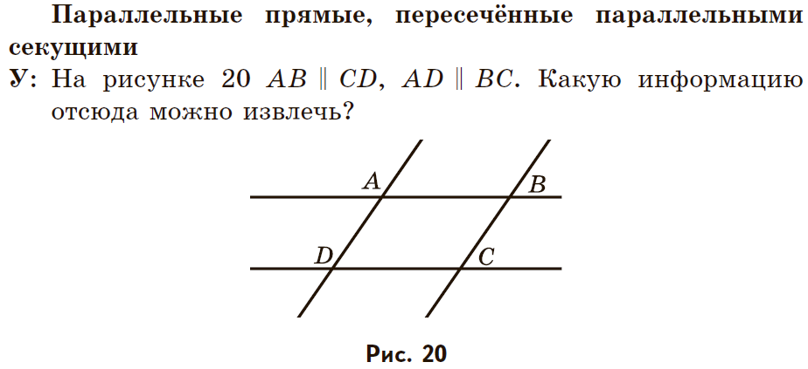
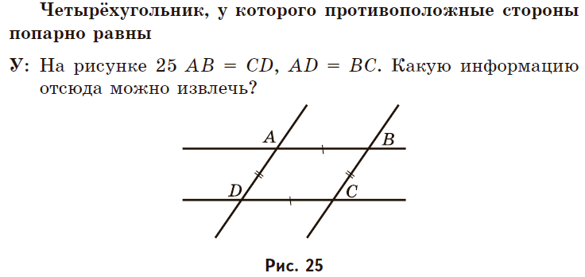
Заглядываем вперёд: пропедевтика изучения параллелограмма (опережающее упоминание).

Slide 12
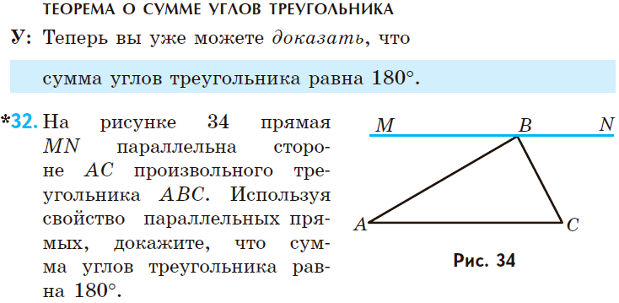
Нет жёсткого разделения на «теорию» и задачи.

Slide 13
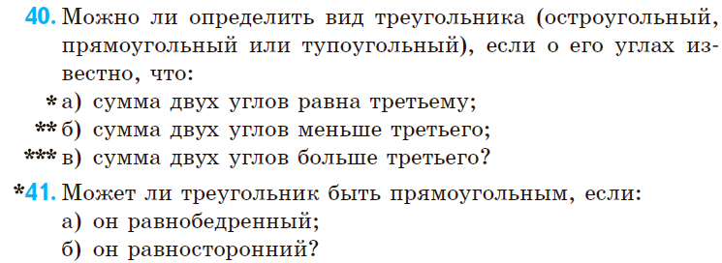
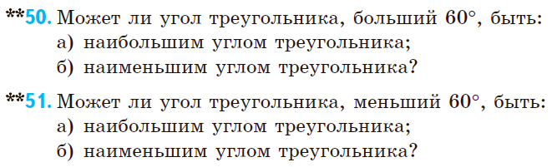
Исследовательские задания типичны для «Диалогов».

Slide 14
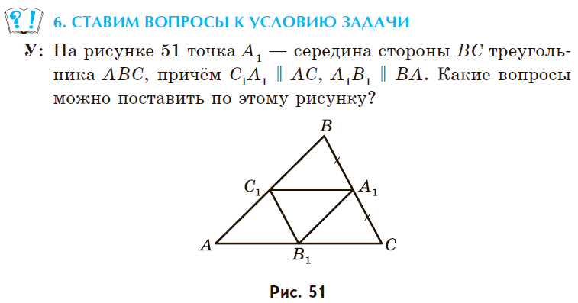
Постоянная рубрика
«Ставим вопросы к условию задачи»
приучает школьников фокусировать внимание не на вопросе задачи, а на её условии.
Это — главное для решения задач!

Slide 15
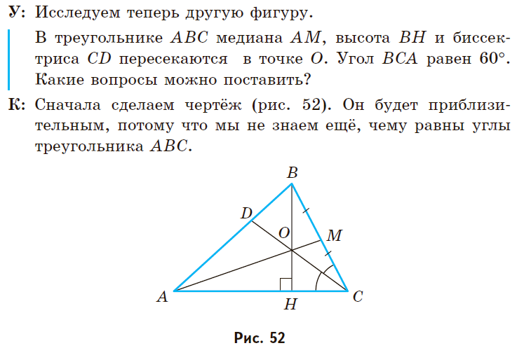
Ещё один пример исследовательского задания.

Slide 16
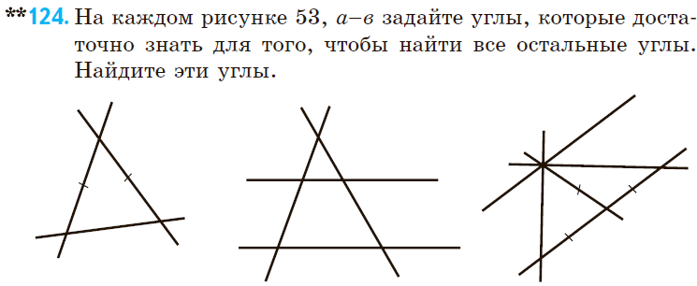
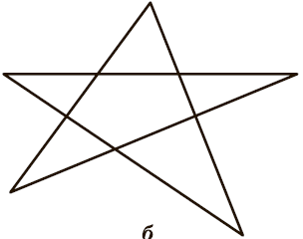
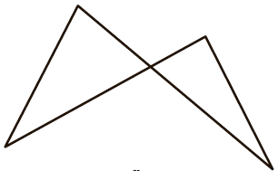
Тоже исследовательские задания.

Slide 17
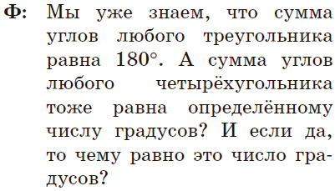
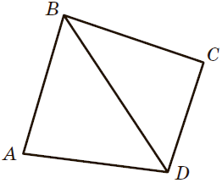
Любопытство — ключ к прогрессу.

Slide 18
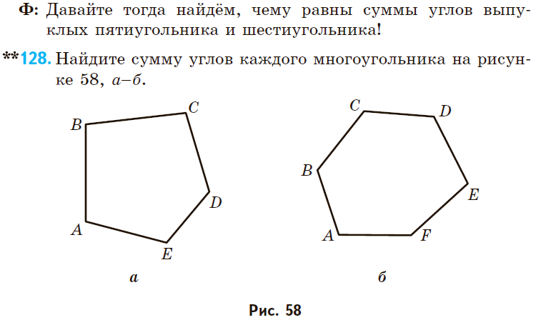
Здоровому любопытству
нет границ.

Slide 19
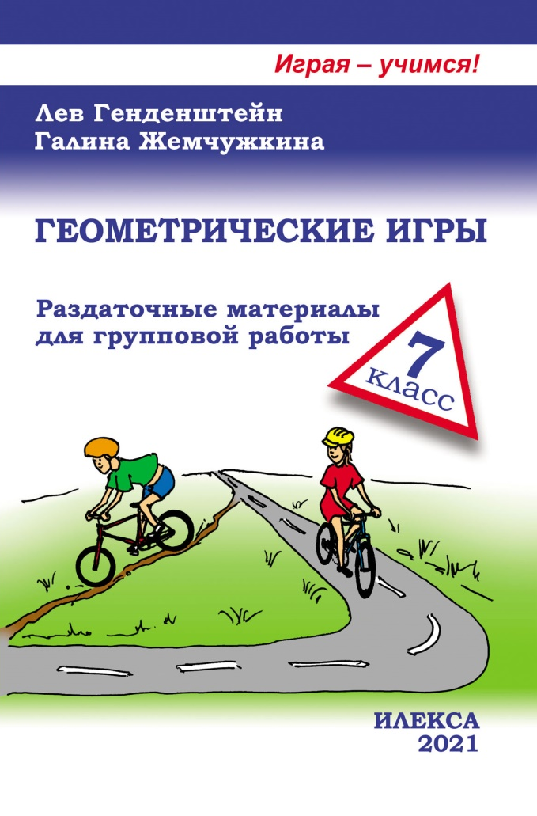




Slide 20
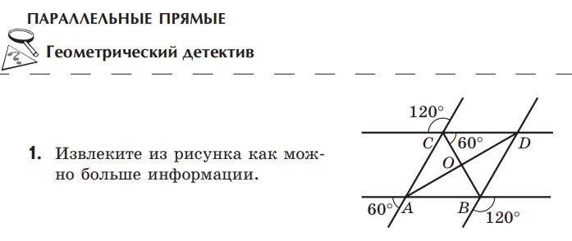
Первые игры достаточно простые: ищем параллельные прямые по признакам параллельности прямых и используем свойства параллельных прямых для нахождения углов.
Попробуйте за
30 секунд найти как можно больше скрытой информации!!!

Slide 21
Свойство вертикальных углов.
В этом довольно простом рисунке можно найти очень много и вспомнить почти все теоремы, которые уже знакомы ученикам.
Свойство смежных углов.
Признаки параллельности прямых.
Свойства параллельных прямых.
Признак равнобедренного, равностороннего треугольника.
Свойства равнобедренного треугольника.
Признаки равенства треугольников.

Slide 22
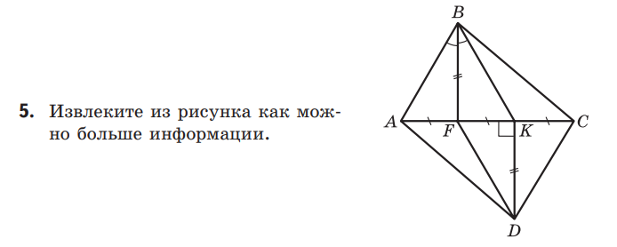
Игры посложнее:
ищем параллельные прямые по признакам параллельности прямых;
используем свойства параллельных прямых для нахождения равных углов;
ищем равнобедренные треугольники;
ищем равные треугольники.

Slide 23
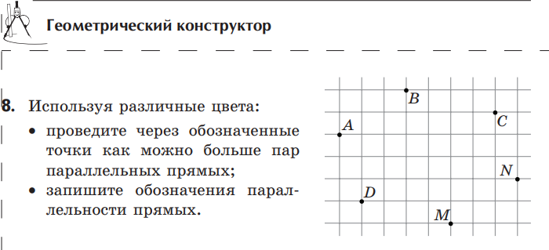
Проводим параллельные прямые через указанные точки.
Опираемся на признаки параллельности прямых и клеточный фон.

Slide 24
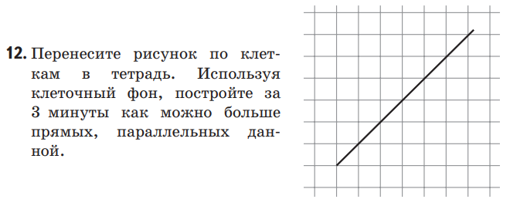
Опираемся на признаки параллельности прямых и клеточный фон.
Для обоснования равенства соответственных углов используем первый признак равенства треугольников и свойства равных треугольников.

Slide 25

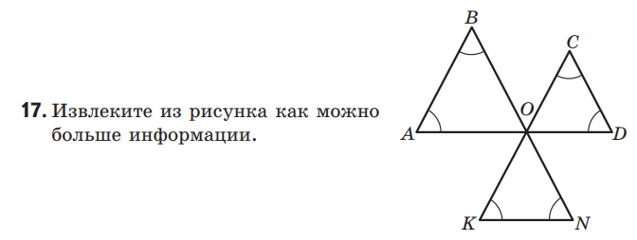
С появлением суммы углов треугольника поиск скрытой информации становится ещё интереснее!
Попробуйте за
30 секунд найти как можно больше скрытой информации!!!
Помните, что информация может быть получена в результате применения определения, признака или свойства геометрической фигуры.

Slide 26
Все треугольники равнобедренные (признак РТ).
Примеры извлечённой информации.
У всех треугольников углы между боковыми сторонами равны (сумма углов треугольника)
Прямые BN и CD параллельны (признак параллельности прямых). И есть ещё две пары параллельных прямых.
Все углы вне треугольников, образованные сторонами, тоже равны (свойство вертикальных углов).
Шесть углов с вершиной О равны по 60⁰ и все треугольники являются равносторонними (сумма углов треугольника).

Slide 27
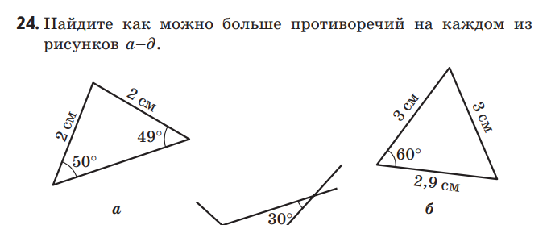
Ищем противоречия, опираясь на определения, признаки и свойства геометрических фигур.

Slide 28
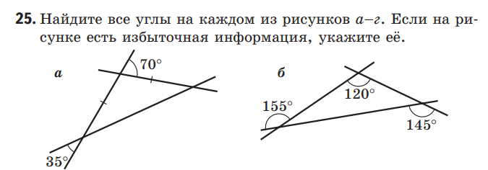
Ищем неизвестные углы.
Обосновываем, почему данная информация избыточная.

Slide 29
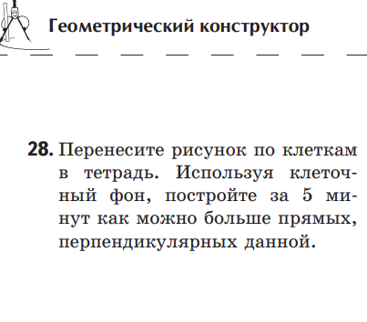
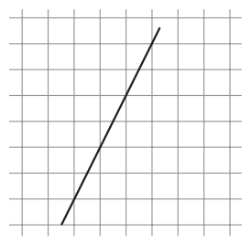
Строим перпендикулярные прямые, ориентируясь на клеточный фон и используя равенство треугольников и сумму углов треугольника.

Slide 30


В книге есть задания разных уровней сложности.
Ученики являются соавторами своих заданий.

Slide 31
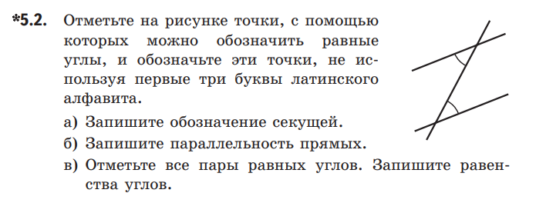
Используем признаки параллельности прямых и свойства параллельных прямых.
Одна из особенностей заданий для самостоятельной работы, которую нельзя списать.

Slide 32
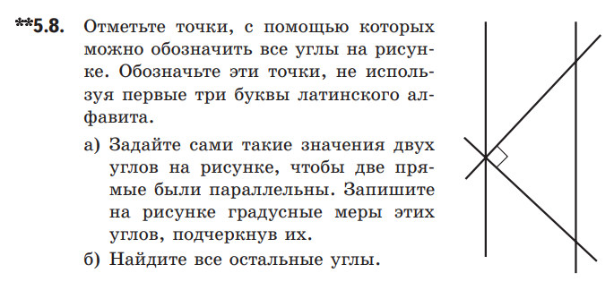
Ещё одна из особенностей заданий для самостоятельной работы, которую нельзя списать.
Индивидуальным является не только значение углов, но и выбор пары углов.
Предупредите!
Выбранные значения углов должны быть разными
у сидящих рядом учеников.

Slide 33
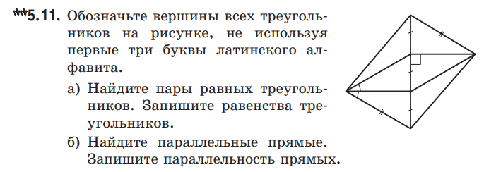
Задание, напоминающее условие из «Геометрических игр», предлагается для индивидуальной работы.

Slide 34
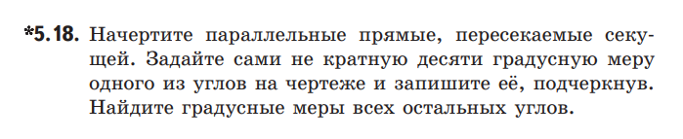
Несложное задание, в котором ученик задаёт свои числовые данные и решает свою задачу.
Предупредите!
Выбранные значения углов должны быть разными
у сидящих рядом учеников.

Slide 35
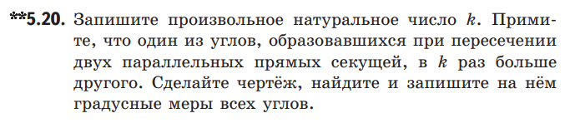
Более сложное задание, в котором ученик задаёт свои числовые данные в условии и решает свою задачу.
Предупредите!
Выбранные
значения k должны быть разными
у сидящих рядом учеников.

Slide 36
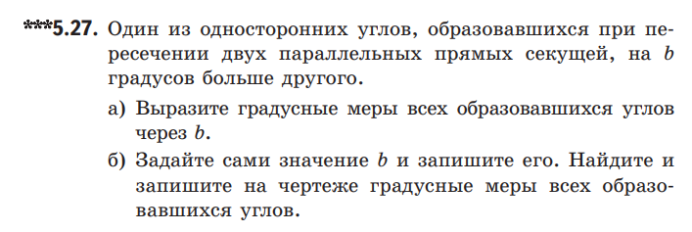
Применяем свойства параллельных прямых.

Slide 37
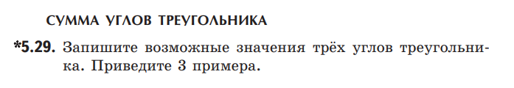
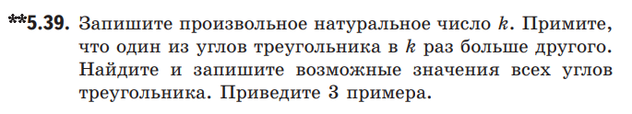

Индивидуальные задания разных уровней сложности, в которых бесконечное количество правильных ответов.
Задания, в которых предлагается записать решение в общем виде, а затем с использованием своего значения а.

Slide 38

Пример задания, которое ученик доопределяет сам и решает свою задачу.

Slide 39

Задание, решение которого зависит от выбора углов.
При разных значениях углов на рисунке могут появиться (или не появиться) параллельные прямые.

Slide 40



Издательство «Илекса»
ilexa.ru
levgenden@gmail.com
zhemchuzhkina@gmail.com
До новых встреч!

Slide 41
Наши социальные сети

